Slide 1
Mari Belajar Menjaga
Kebersihan Lingkungan Sekolah dan Lingkungan Tempat Bermain
Marilah kita mempelajarinya bersama
Bagaimanakah cara menjaga kebersihan Lingkungan Sekolah ?

Slide 2
PEMBELAJARAN HARI INI
Menjaga Kebersihan di lingkungan Sekolah
Menjaga Kebersihan di Tempat Bermain

Slide 3
MENJAGA KEBERSIHAN DI LINGKUNGAN SEKOLAH
Kebersihan di lingkungan sekolah harus kita jaga. Menjaga kebersihan di lingkungan sekolah dapat dilakukan sendiri dan juga secara bersama-sama.

Slide 4
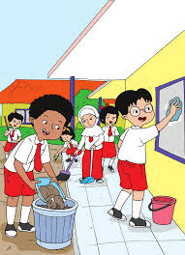
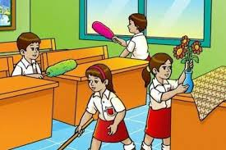
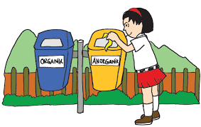
Cara menjaga kebersihan di lingkungan sekolah secara bersama-sama, yaitu ?
Melaksanakan piket kelas
Kerja bakti membersihkan lingkungan sekolah
Membuang sampah pada tempatnya

Slide 5
Manfaat menjaga kebersihan di lingkungan sekolah
Suasana belajar menjadi nyaman
Sekolah menjadi bersih, rapi, dan sehat
Terhindar dari penyakit
Melatih rasa peduli pada lingkungan

Slide 6
Akibat tidak menjaga kebersihan di sekolah
Suasana belajar menjadi tidak nyaman
Banyak bibit penyakit
Sekolah menjadi kotor dan bau

Slide 7
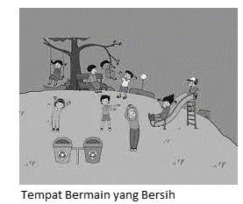
MENJAGA KEBERSIHAN DI
TEMPAT BERMAIN
Ketika bermain di tempat bermain, kita harus menjaga kebersihan. Kebersihan di tempat bermain dapat kita jaga dengan berbagai cara

Slide 8
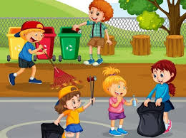
CARA MENJAGA KEBERSIHAN DI
TEMPAT BERMAIN
Membuang sampah pada tempatnya
Membawa kantong plastik sendiri untuk tempat membuang sampah
Memungut sampah yang berserakan dan membuangnya ke tempat sampah

Slide 9
MANFAAT MENJAGA KEBERSIHAN DI
TEMPAT BERMAIN
Terhindar dari penyakit
Suasana menjadi nyaman
Mencegah terjadinya banjir
Udara di sekitar menjadi bersih dan segar

Slide 10
AKIBAT TIDAK MENJAGA KEBERSIHAN DI
TEMPAT BERMAIN
Mudah terkena penyakit dan suasana menjadi tidak nyaman
Lingkungan menjadi kotor
Bisa terjadi banjir

Slide 11
Bagaimana apakah kalian sudah mengetahui cara menjaga kebersihan di lingkungan sekolah dan lingkungan tempat bermain ?
Semoga materi hari ini dapat di pahami oleh anak-anak. Tetap semangat dan selalu bersyukur anak-anak.

